Slide 1
Проект познавательно – исследовательский, физкультурный для детей раннего возраста «Зимнее путешествие со Снеговиком»
Участники проекта:
Рябченко О.А., Шляпина Т.П. - воспитатели,
Шемякина С.Д. – инструктор по физической культуре,
Истратова А.В. – педагог – психолог,
дети, родители

Slide 2
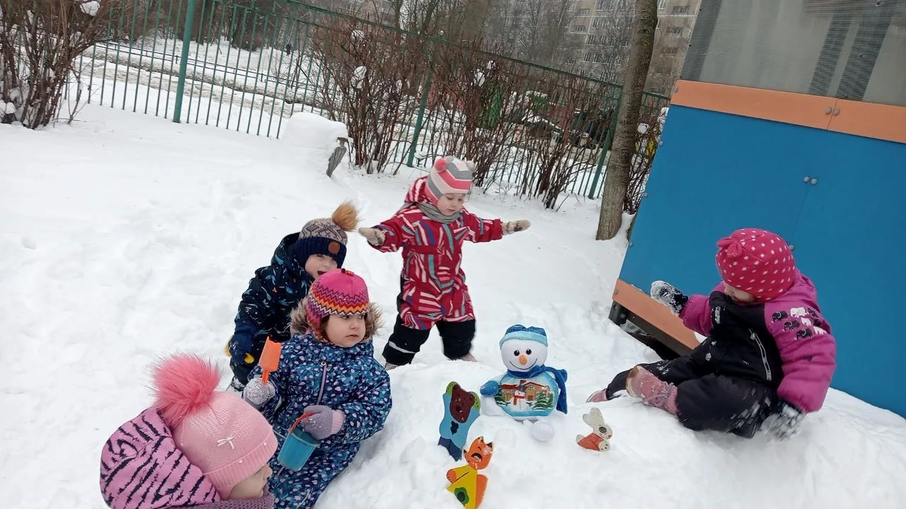
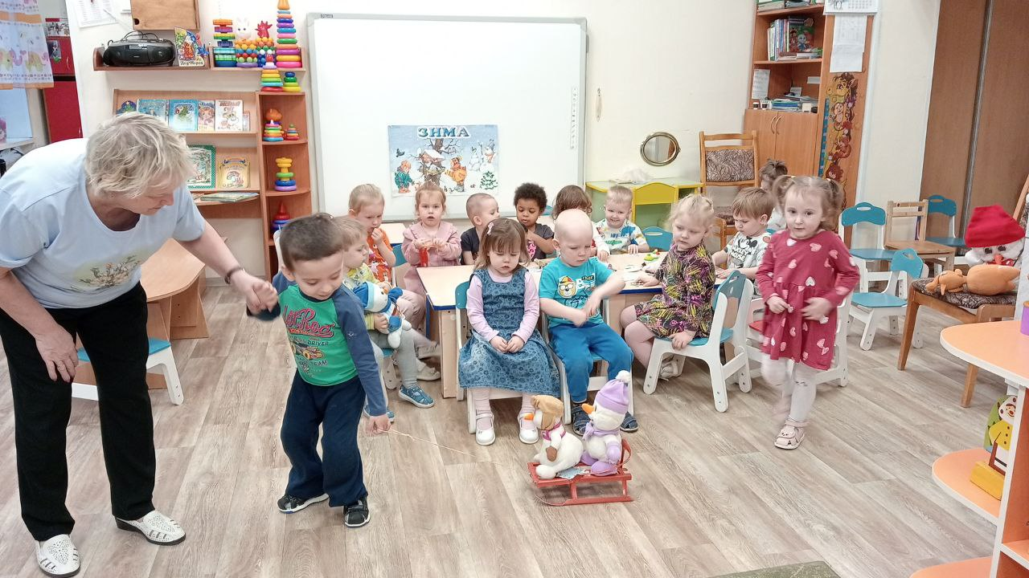
Цель проекта: сформировать у детей раннего возраста представлений о зимнем времени года, зимних играх и забавах.

Slide 3
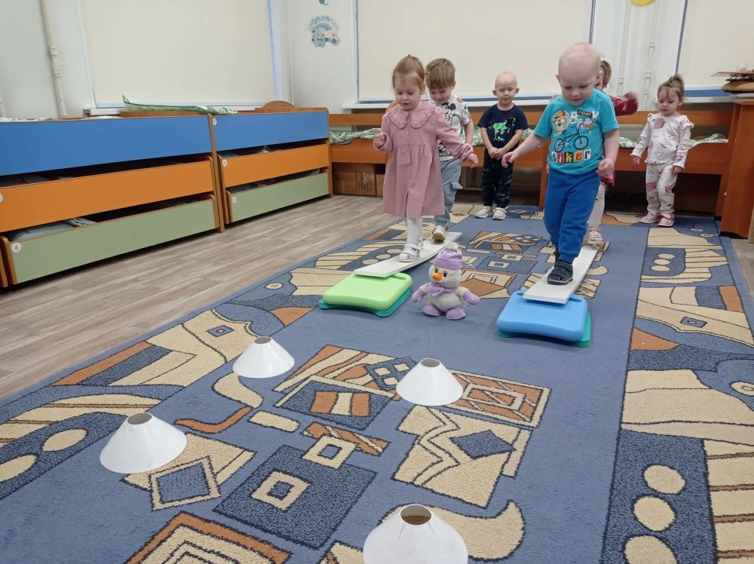
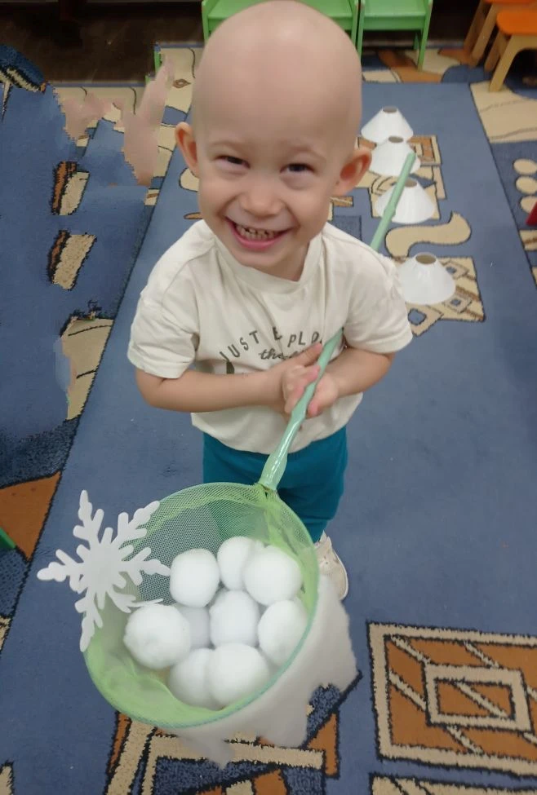
Задачи проекта: 1.Расширение представлений детей о сезонных изменениях в природе; 2.Повышение интереса детей к участию в зимних забавах и экспериментов со снегом и льдом; 3.Укрепление мышц рук, ног, туловища в тематических подвижных играх, пальчиковых играх, нейрогимнастике, подвижными играми со снегом, льдом. 4.Развитие мелкой моторики и тактильной чувствительности;

Slide 4
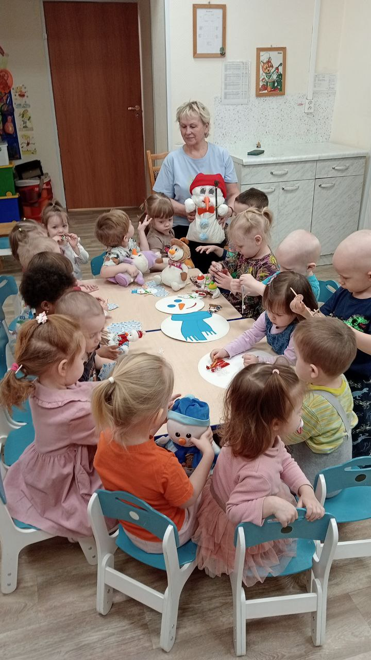
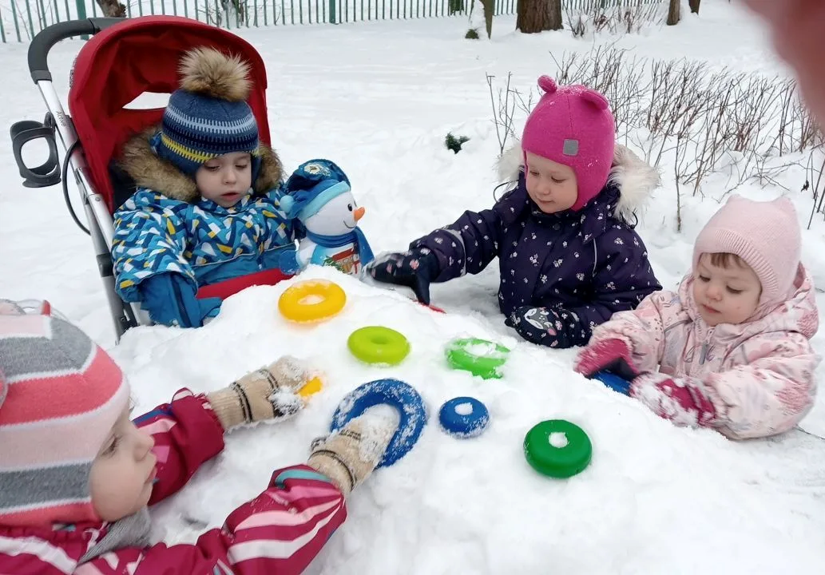
Задачи проекта: 5.Развитие сенсорного восприятия (цвет, форма); 6.Развитие творческих способностей детей, речи, памяти в совместной деятельности художественно – эстетической направленности с использованием нетрадиционных методик продуктивной деятельности;

Slide 5
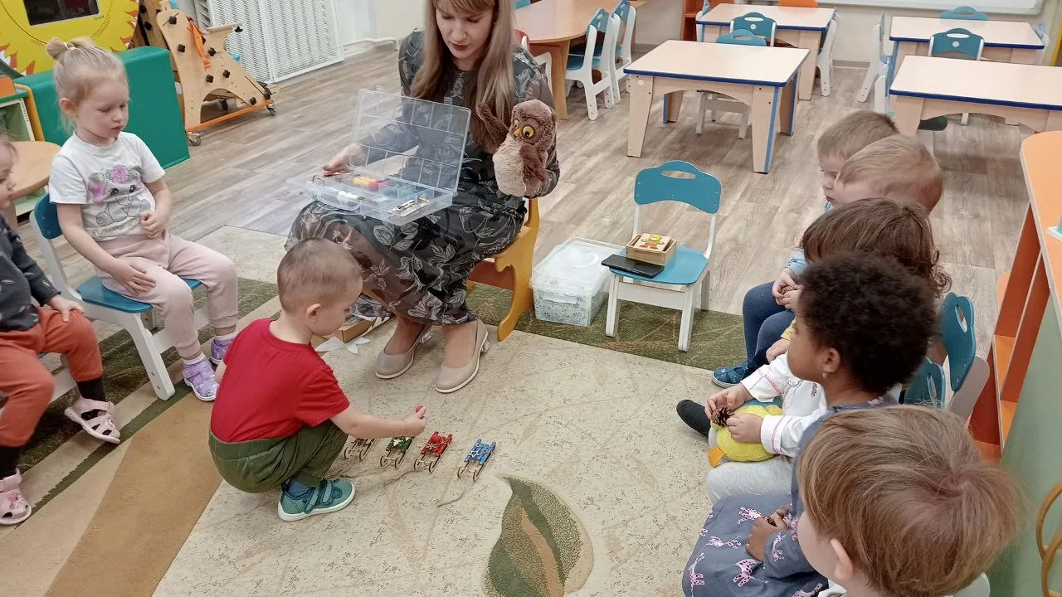
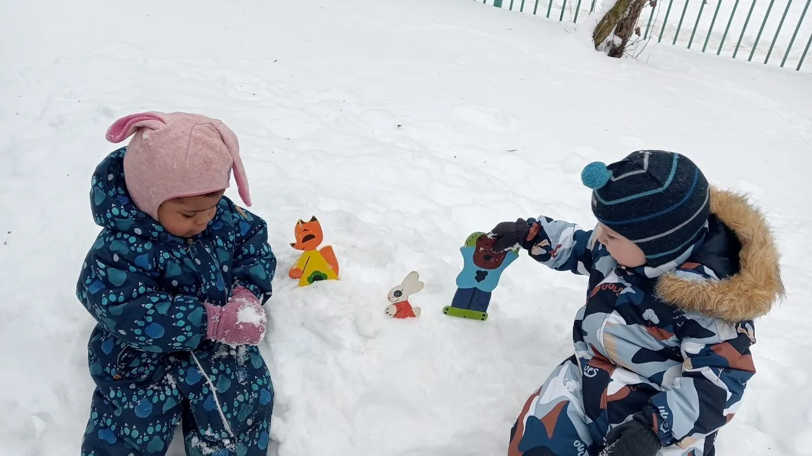
Задачи проекта: 7.Развитие эмоционально-волевой сферы (знакомство с базовыми эмоциями, формирование навыков саморегуляции), любознательности, эмоциональной отзывчивости; 8.Формирование представлений детей о безопасном поведении зимой во время прогулки, досуга с родителями; 9.Воспитание эстетических чувств во время зимних прогулок, умения замечать красоту зимней природы, беречь природу.

